Slide 1
面向电影领域的微信聊天机器人
1130310723 马晶义
指导教师： 杨沐昀

Slide 2
目录
课题的来源及研究的目的和意义
国内外在该方向的研究现状与分析
主要研究内容
研究方案
进度安排及预期达到的目标

Slide 3
1
课题的来源及研究的目的与意义

Slide 4
课题的来源及研究的目的与意义
聊天机器人
qq小冰
论坛机器人
电影讨论群

Slide 5
2
国内外在该方向的研究现状与分析

Slide 6
国内外在该方向的研究现状与分析
问答系统：Start系统、Google Now 、cortana
聊天机器人：微软小冰

Slide 7
3
主要研究内容

Slide 8
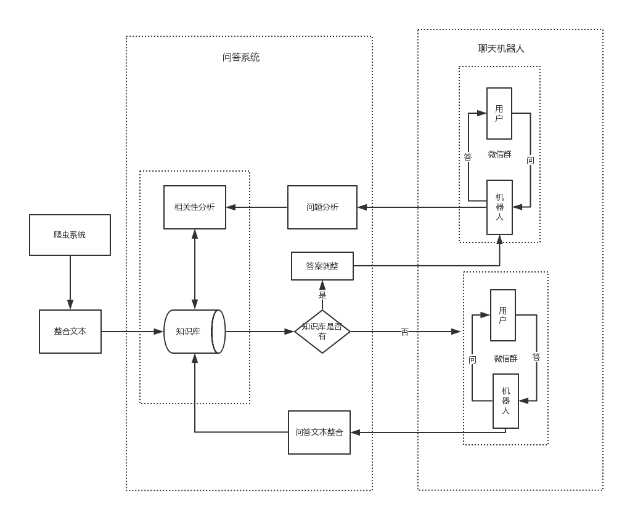
主要研究内容
系统架构图

Slide 9
4
研究方案

Slide 10

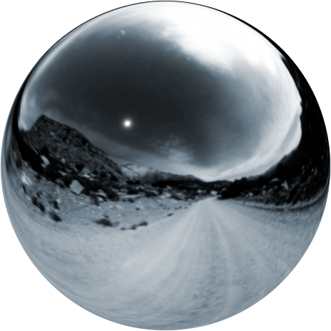
研究方案
爬虫系统设计
微信聊天机器人
问答系统设计
聊天机器人设计

Slide 11
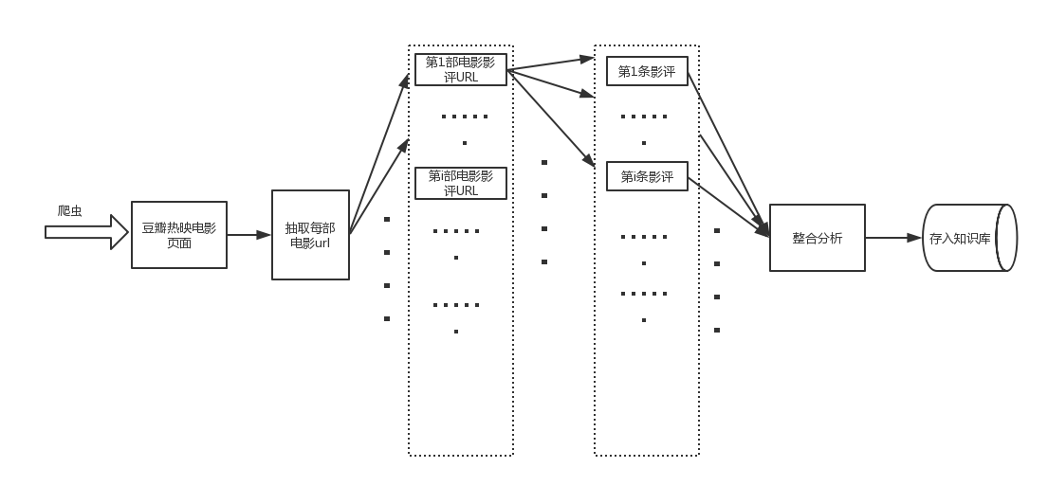
爬虫系统设计

Slide 12
问答系统设计
问答系统包括三部分：问题理解、答案检索及答案提取
问题理解：问题分类、关键词提取、限定词提取
问题分类：评价类、情节类、数据类及其他
关键词：分词——词性标注——停用词表
限定词：句法分析——主谓、动宾

Slide 13

答案检索
整合LDA主题模型及Word2Vec向量模型方法
生成word-to-topic向量
派生word-to-word向量
构建强文本向量

Slide 14


答案抽取
检索相关性评分算法BM25算法
思想：对问句Q进行分词，计算每个词与答案句子的相关性得分，最后将所有词的相关性得分加权平均，得到问句与答案句子的相关性得分。
其中

Slide 15
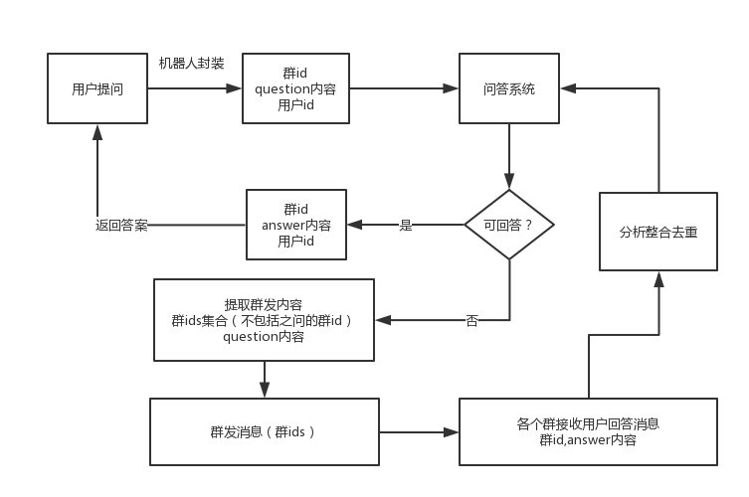
聊天机器人设计

Slide 16
评价指标
数据集：人工设置关于热映电影的1000条问题
答案正确性判断：人工对系统给出的答案进行判断，正确以及错误（不相关）两类
精确率是系统回答问题被判为正确的条数与系统输入问题条数的比率
召回率是系统回答问题被判为正确的条数与数据集问题总条数的比率
F值=精确率*召回率*2/（精确率+召回率）

Slide 17
5
进度安排及预期达到的目标

Slide 18
进度安排
起始时间 | 完成时间 | 计划工作内容
2017.4.1 | 2017.4.8 | 爬虫系统设计
2017.4.9 | 2017.5.1 | 知识库的构建及问答系统相关模型搭建
2017.5.2 | 2017.5.16 | 微信机器人设计
2017.5.17 | 2017.6.1 | 微信与知识库连接，数据训练、测试
2017.6.2 | 2017.6.12 | 测试系统性能，撰写毕业论文

Slide 19
预期达到的目标
聊天机器人层面：界面友好，能与用户进行自然语言交流
问答系统层面：由于检索模型算法的F值最高为85.6%,预期本系统的F值达到85%
聊天机器人，当答案是从知识库中获取，返回答案的延迟时间在1s内；当需要通过其他群询问用户获取答案时，预计返回答案的延迟时间在1分钟内
预计聊天机器人能够给出80%令用户满意的答案

Slide 20
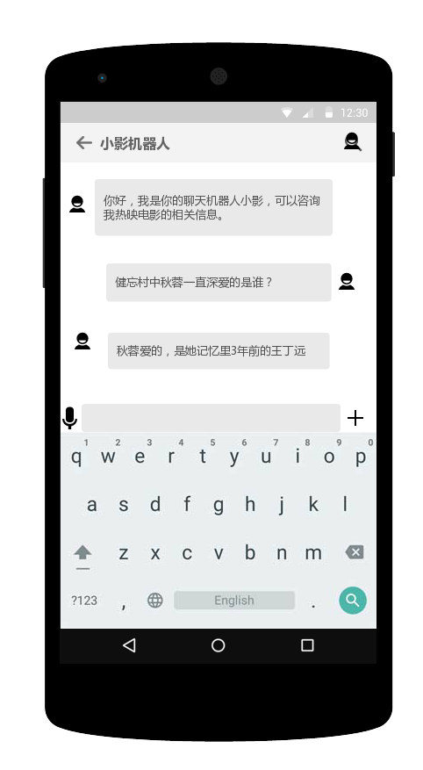
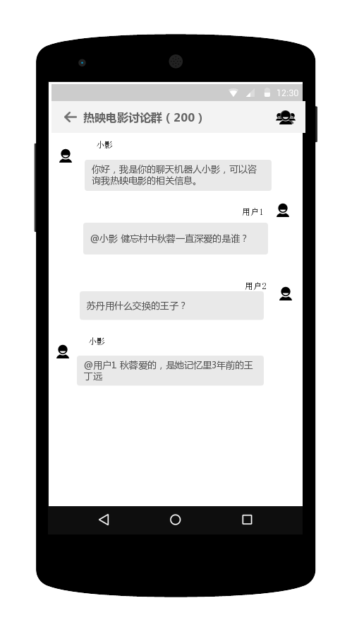
预期效果

Slide 21
谢谢

